Slide 1

第2章 运动定律与力学中的守恒定律
§2.1 牛顿运动定律
§2.2 动量 动量守恒定律
§2.3 功 动能 势能 机械能守恒定律
§2.4 角动量 角动量守恒定律
§2.5 刚体的定轴转动

Slide 2
物体间的相互作用称为力，研究物体在力的作用下运动的规律称为动力学.

Slide 3
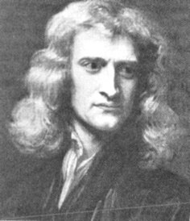
牛顿 Issac Newton（1643－1727）杰出的英国物理学家,经典物理学的奠基人.他的不朽巨著《自然哲学的数学原理》总结了前人和自己关于力学以及微积分学方面的研究成果. 他在光学、热学和天文学等学科都有重大发现.

Slide 4
§2-1 牛顿运动定律
一、惯性定律 惯性参考系
1.牛顿第一定律
一孤立质点将永远保持其原来静止或匀速直线运动状态.
牛顿第一定律又称为惯性定律.
意义：
(1) 定性给出了两个重要概念,力与惯性
力是物体与物体间的相互作用.
惯性是物体的固有属性.
(2) 定义了惯性参考系
惯性定律成立的参照系为惯性系。

Slide 5
2.惯性系与非惯性系
相对于孤立质点静止或作匀速直线运动的参考系称为惯性参考系，简称惯性系.
牛顿定律只适用于惯性系。
S/:牛顿定律不成立
a/ ≠0
S/系
光滑
S系
a/
S:牛顿定律成立
a = 0
a_{s}
❍

Slide 6
① 确定惯性系──只有通过力学实验
根据天文观察，以太阳系作为参照系研究行星运动时发现行星运动遵守牛顿定律，所以太阳系是一个惯性系。
② 相对于已知惯性系作匀速直线运动的参照系也是惯性系
非惯性系：相对于已知惯性系作加速运动的参照系

Slide 7
二、牛顿第二定律
物体受到外力作用时，它所获得的加速度的大小与合外力的大小成正比，与物体的质量成反比；加速度的方向与合外力F的方向相同
瞬时性：第二定律是力的瞬时作用规律
之间一一对应
矢量性：有大小和方向，可合成与分解
力的叠加原理

Slide 8
分解:
直角坐标系中：
自然坐标系中：
定量的量度了惯性:
① 质量是物体惯性大小的量度；
② 引力质量：

Slide 9
万有引力常数：
万有引力定律适用于两个质点.
重力: 地球对地面附近物体的万有引力.

Slide 10
三、牛顿第三定律
当物体A以力F₁作用在物体B上时，物体B也必定同时以力F₂作用在物体A上.F₁和F₂大小相等，方向相反，且力的作用线在同一直线上.
作用力与反作用力：
①总是成对出现，一一对应的.
②不是一对平衡力.
③是属于同一性质的力.
说明：
若相对论效应不能忽略时，牛顿第三定律的这种表达就失效了，这时取而代之的是动量守恒定律.

Slide 11


地球

Slide 12

讨论
理想光滑桌面上的约束力.
1. 的反作用力是什么?
2. 能否说 就是砝码的重力传下来的, 它们是一回事吗?
3. 砝码所受重力的反作用力是什么?
作用力和反作用力应是同一种力.
注意
牛顿三定律只在惯性参考系中成立.
牛顿三定律的研究对象是单个物体(质点) . 若研究对象较复杂，必须将它各部分隔离开来, 分别进行研究.

Slide 13
四、牛顿定律的应用
解题思路:
（1）选取对象
（2）分析运动（轨迹、速度、加速度）
（3）分析受力（隔离物体、画受力图）
（4）列出方程（标明坐标的正方向；
从运动关系上补方程）
（5）讨论结果（量纲？特例？等）

Slide 14
例：一细绳跨过一轴承光滑的定滑轮，绳的两端分别悬有质量为m₁和m₂的物体(m₁<m₂)，如图所示.设滑轮和绳的质量可忽略不计，绳不能伸长，试求物体的加速度以及悬挂滑轮的绳中张力.
解：选取对象
m₁、m₂及滑轮
a
分析运动
m₁，以加速度a₁向上运动
m₂，以加速度a₂向下运动
m₁
m₂
T₁
T₂
T
分析受力
隔离体受力如图所示.
a₁
a₂
列出方程
m₁g
m₂g
T₁/
T₂/
取a₁向上为正方向，则有
T₁－m₁g＝m₁a₁ ①

Slide 15
以a₂向下为正方向，则有
m₂g－T₂＝m₂a₂. ②
根据题意有
T₁＝T₂＝T， a₁＝a₂＝a.
联立①和②两式得
由牛顿第三定律知：
T₁/＝T₁＝T，T₂/＝T₂＝T，
有
讨论: (1) T/ ＜(m₁＋m₂)g.
(2) m₁=m₂: a₁＝a₂＝0; T=2m₁ g

Slide 16
例: 升降机内有一光滑斜面，固定在底板上，斜面倾角为θ.当升降机以匀加速度a₁竖直上升时，质量为m的物体从斜面顶端沿斜面开始下滑，如图所示.已知斜面长为l，求物体对斜面的压力，物体从斜面顶点滑到底部所需的时间.
a₁
解: (1)选取对象
以物体m为研究对象.
(2) 分析运动
θ
m相对于斜面向下的加速度为
m相对于地的加速度为
y
N
a₁
a₂
(3) 分析受力
m受力如图
x
θ
mg

Slide 17
(4)列出方程
对m应用牛顿定律列方程：
y
N
a₁
x方向: mgsinθ ＝m(a₂－a₁sinθ)
y方向: N－mgcosθ ＝ma₁cosθ
a₂
x
θ
mg
解方程，得: a₂＝(g＋a₁)sinθ
N ＝m(g＋a₁)cosθ
物体对斜面的压力大小
N′=N=m(g＋a₁)cosθ 垂直指向斜面.
m沿斜面向下作匀变速直线运动，所以

Slide 18
(5)讨论结果
当θ＝0时,
N′=N=m(g＋a₁).
当θ＝0时，
无水平滑动，l=0 , t=0

Slide 19
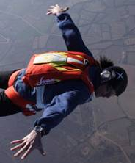
例: 跳伞运动员在张伞前的俯冲阶段，由于受到随速度增加而增大的空气阻力，其速度不会像自由落体那样增大.当空气阻力增大到与重力相等时，跳伞员就达到其下落的最大速度，称为终极速度.一般在跳离飞机大约10 s，下落300～400 m时，就会达到此速度(约50 m·s^{－1}).设跳伞员以鹰展姿态下落，受到的空气阻力为F＝kυ²(k为常量)，如图所示.试求跳伞在任一时刻的下落速度.
F
解：设向下为y轴正向
0
跳伞运动员受力如图
由牛顿第二定律得
y
mg
时,终极速度

Slide 20
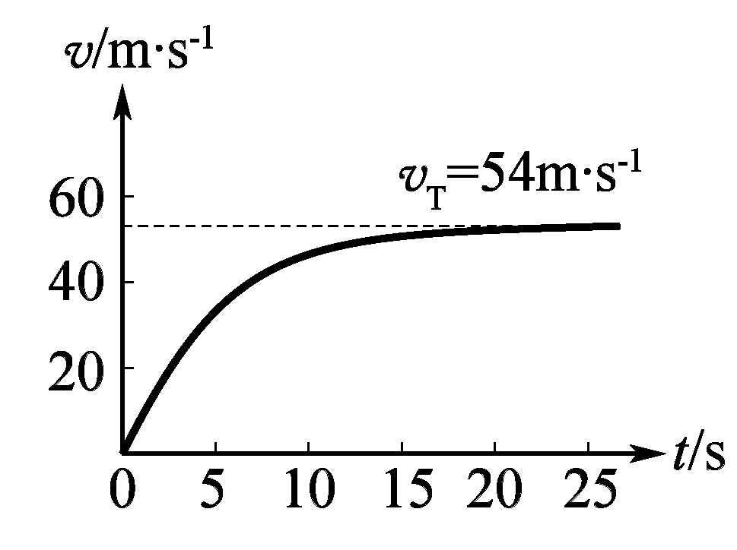
运动方程写为
因t＝0时，υ＝0；并设t时，速度为υ . 取定积分
则有
设m＝70 kg， υ_{T}＝54 m·s^{－1}，则k＝0.24 N²·m²·s－1. 可得到如图所示的υ(t)函数曲线.

Slide 21
*五、国际单位制和量纲
1. 单位制
就是规定那些物理量是基本量及所使用的基本量的数量级。
国际单位制（SI）的力学基本量和单位：
量的名称 | 单位名称 | 单位符号 | 单 位 的 定 义
时间 | 秒 | s | 1秒= ¹³⁸Cs原子基态的两个超精细能级之间跃迁时辐射光波的9,192 ,631 ,770个周期
长度 | 米 | m | 光在真空中在（1/299 792 458）s内所经过的距离
质量 | 千克 | kg | 保存在巴黎度量衡局的“kg标准原器”的质量

Slide 22
2. 量纲
可根据一定的关系式,从基本量导出的量称为导出量，相应的单位称为导出单位。
为定性表示导出量和基本量间的关系，常不考虑关系式中的数字因数，而将物理量用若干基本量的乘方之积表示，这样的式子称为该物理量的量纲式，简称量纲。
某物理量 Q 的量纲通常表示为 [Q ]。
在SI中，基本力学量是长度、质量、时间，它们的量纲分别用 L、M、T 表示。

Slide 23
例如：在SI制中
[F ] = MLT⁻²
只有量纲相同的项才能进行加减或用等式联接。

Slide 24
§2.2 动量 动量守恒定律
整个物理学大厦的基石,三大守恒定律：
动量守恒定律 能量转换与守恒 角动量守恒
对 积累
力的累积效应
对 积累
一.质点的动量定理
定义:
质点的动量—
△ 状态矢量
△ 相对量
定义:
力的冲量 —

Slide 25
若一个质点，所受合外力为
质点动量定理：
微分形式
积分形式
作用于物体上的合外力的冲量等于物体动量的增量这就是质点的动量定理。
直角坐标系中:

Slide 26

冲量:
冲量的方向不能由某瞬时力的方向来决定
问：冲量是矢量，它的方向就是力的方向吗 ？
平均冲力
f
说明:
f
△ F应为合外力；
△ 也只对惯性系成立。
△ p是状态量； I是过程量。
t
0
t
t+△t

Slide 27


动量定理常应用于碰撞问题
注意
在 一定时
越小，则 越大 .
例如人从高处跳下、飞机与鸟相撞、打桩等碰撞事件中，作用时间很短，冲力很大 .

Slide 28

问：为什么迅速地把盖在杯上的薄板从侧面打去，鸡蛋就掉在杯中；慢慢地将薄板拉开，鸡蛋就会和薄板一起移动？
答：因为鸡蛋和薄板间的摩擦力有限，若棒打击时间很短， 所以鸡蛋就掉在杯中.

Slide 29
二、质点系的动量定理
第i个质点受的合外力
i
j
则
i质点的动量定理：
对质点系:
由牛顿第三定律有:
所以有:

Slide 30
令
则有：
质点系总动量的增量等于作用于该系统上合外力的冲量.

Slide 31
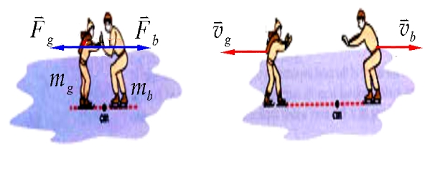
注意
内力不改变质点系的动量
初始速度
则
推开后速度
且方向相反 则
推开前后系统动量不变

Slide 32
三、动量守恒定律
一个孤立的力学系统或合外力为零的系统，系统内各质点间动量可以交换，但系统的总动量保持不变。这就是动量守恒定律。
即：
=常矢量
说明:
1. 守恒条件是
而不是
2. 动量定理及动量守恒定律只适用于惯性系.
3. 若某一方向的合外力零， 则该方向上动量守恒；但总动量可能并不守恒。
4.动量守恒定律是比牛顿定律更普遍、更基本的定律，它在宏观和微观领域均适用

Slide 33
例: 质量为2.5g的乒乓球以10m/s的速率飞来，被板推挡后，又以20m/s的速率飞出。设两速度在垂直于板面的同一平面内，且它们与板面法线的夹角分别为45º和30º，求：(1)乒乓球得到的冲量；(2) 若撞击时间为0.01s，求板施于球的平均冲力的大小和方向。
解：取挡板和球为研究对象
y
υ₂
作用时间很短，忽略重力影响。
30º
0
n
设挡板对球的冲力为
45º
x
则有：
υ₁
取坐标如图示

Slide 34
(1)乒乓球得到的冲量:
m=2.5g, υ₁=10m/s, υ₂=20m/s
(2) 若Δt=0.01s
α为平均冲力与x方向的夹角。

Slide 35
用矢量法解
y
υ₂
30º
0
n
45º
x
υ₁
υ₂
υ ₁
105º
x
υ₁

Slide 36
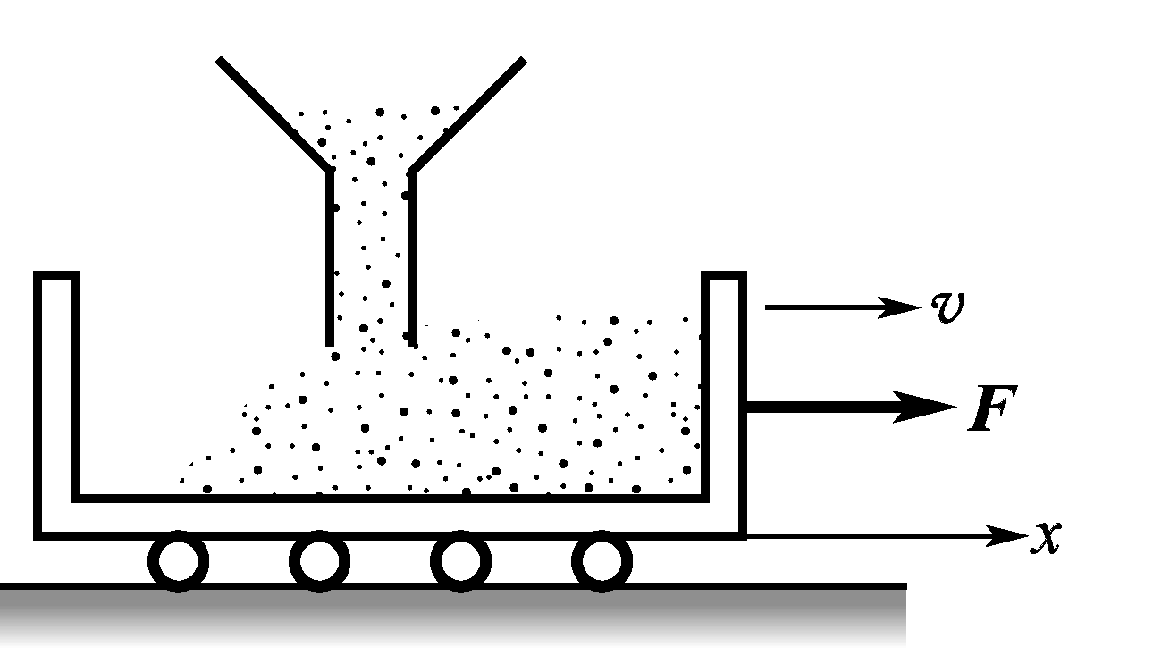
例: 一辆装矿砂的车厢以υ＝4 m·s^{－1}的速率从漏斗下通过，每秒落入车厢的矿砂为k＝200 kg·s^{－1}，如欲使车厢保持速率不变，须施与车厢多大的牵引力(忽略车厢与地面的摩擦)？
解: 设t时刻已落入车厢的矿砂质量为m，
经过dt后又有dm＝kdt的矿砂落入车厢.
取m和m＋dm为研究对象，
则系统沿x方向的动量定理为
Fdt＝(m+dm)υ －(mυ +dm·0)＝υdm＝ υkdt
则: F＝kυ ＝2 000×4＝8×10³ (N)

Slide 37
例、飞机以300
m
s
−
1
的速度飞行，撞到一只质量为2.0kg的鸟，
鸟的长度为0.3m，假定鸟撞上飞机后跟飞机一起运动，试估算它
们相撞的冲力平均值。
❖
分析：
t
= Δ
F
I
Δ
t
F
和
s
P
−
P
=
I
Δ
t
=
2
1
v
P
=
mv
2
2
s
和
t
P
=
mv
1
1

Slide 38
解：
以地面为参照系，沿飞机的运动方向建坐标轴，把鸟看做
质点，由动量定理得：
t
mv
mv
= Δ
F
（1）
2
1
s
0.3
-
而
Δ
t
=
=
=
10
3
v
300
将
-
Δ
t
=
10
3
代入（1）
求得：
F
=
6
10
5
(
N
)

Slide 39
讨论
假设有人做下述实验，左手拿一个乒乓球，右手拿一个与乒乓球
等大的实心铅球，从两只脚的正上方同一高度由静止释放，铅球
砸在右脚上痛感很明显，请用动量定理解释一下这实验。（忽略
空气阻力）
乒乓球：
铅球：

Slide 40
如图示，炮车发射炮弹。求炮车的反冲速度。忽略炮车与地面的摩擦。
解：水平方向分动量守恒
规定水平向右为正。

Slide 41
人在车上行走，忽略车与地面的摩擦力， 已知人对地（或车）的速度，计算车对地的速度。（开始时人、车相对地静止)
解
（1）已知人对地：
求车对地：
人对车：
求车对地：

Slide 42
§2-3 功 动能 势能 机械能守恒定律
一.功 功率
1.功：力在位移方向上的投影与该物体位移大小的乘积.
力沿路径 l 的线积分
θ
直角坐标系中

Slide 43
Fcosθ
功值的图示法
dW
0
a
s
b
说明：
(1)功是标量，有正、负之分。
(2)功是过程量，与初末位置及运动路径有关。
2.功率
单位时间内所作的功称为功率
功率的单位：在SI制中为瓦特（w）

Slide 44
3.保守力的功
(1) 重力的功
物体m在重力作用下由a运动到b，取地面为坐标原点.
z
z₂
b
a
z₁
0
y
x
mg

Slide 45
重力所作的功等于重力的大小乘以质点起始位置与末了
位置的高度差。
结论
(1)重力的功只与始、末位置有关，而与质点所行经的路径无关。
(2)质点上升时，重力作负功；质点下降时，重力作正功。

Slide 46
(2) 万有引力的功
两个质点之间在引力作用下相对运动时 ，以M所在处为原点,M指向m的方向为矢径的正方向。m受的引力方向与矢径方向相反。
m
M

Slide 47
结论
(1) 万有引力的功，也是只与始、末位置有关，而与质点所行经的路径无关。——保守力
(2) 质点移近质点时，万有引力作正功；质点A远离质点O 时，万有引力作负功。

Slide 48

(3)弹簧弹性力的功
x
0
x
弹性力的功等于弹簧劲度系数乘以质点始末位置弹簧形变
量平方之差的一半。

Slide 49
结论
(1) 弹性力的功只与始、末位置有关，而与质点所行经的路径无关。
(2) 弹簧的变形减小时，弹性力作正功；弹簧的变形增大时，弹性力作负功。
保守力
一质点相对于另一质点沿闭合路径运动一周时，它们之间的保守力做的功必然是零。

Slide 50
4、摩擦力的功
摩擦力
方向：
切向且与速度反向
摩擦力
在这个过程中所作的功为
M₁与M₂之间的路程
结论
摩擦力的功，不仅与始、末位置有关，而且与质点所行经的路径有关 。 ——非保守力

Slide 51
保守力和非保守力
保守力: 力所作的功与路径无关，仅决定于相互作用质点的始末相对位置 .
引力功
重力功
弹力功

Slide 52
物体沿闭合路径运动 一周时, 保守力对它所作的功等于零 .
非保守力: 力所作的功与路径有关 .（例如摩擦力）

Slide 53
例: 质点所受外力F＝(y²－x²)i＋3xyj，求质点由点(0,0)运动到点(2,4)的过程中力F所做的功：
(1)先沿x轴由点(0,0)运动到点(2,0)，再平行y轴由点
(2,0)运动到点(2,4)；
(2)沿连接(0,0)，(2,4)两点的直线；
(3)沿抛物线y＝x²由点(0,0)到点(2,4)(SI单位制).
解:
(1)由点(0,0)沿x轴到(2,0).此时y＝0，dy＝0
= - 8/3 J
由点(2,0)平行y轴到点(2,4).此时x＝2，dx＝0
＝48 J

Slide 54
W=W₁+W₂=
(2)因为由原点到点(2,4)的直线方程为y＝2x，则
＝40 J
(3)因为y＝x²，所以
可见题中所示力是非保守力.

Slide 55
二、动能定理
质点的动能定理
令
E_{k}是状态量，相对量，与参照系的选择有关 。
合力对质点作的功等于质点动能的增量

Slide 56
作用于质点的合力在某一路程中对质点所作的功，等于质点在同一路程的始、末两个状态动能的增量。
说明
(1) E_{k} 是一个状态量, A 是过程量。
(2) 动能定律只用于惯性系。

Slide 57
例: 一质量为10 kg的物体沿x轴无摩擦地滑动，t＝0时物体静止于原点.(1)若物体在力F＝3＋4t N的作用下运动了3 s，它的速度增为多大？(2)物体在力F＝3＋4x N的作用下移动了3 m，它的速度增为多大？
解 (1)由动量定理
得
=2.7m⋅s⁻¹
(2)由动能定理
得
=2.3m⋅s⁻¹

Slide 58
三、势能
重力的功
万有引力的功
弹性力的功
保守力的功只与初、终态的相对位置有关，说明系统存在一种只与相对位置有关的能量。
可引入一个
由物体相对位置所决定而又具有能量性质的函数，称之为势能函数。用E_{p}表示.

Slide 59
或
保守力的功等于系统势能增量的负值。
若选定势能零点为 E_{p2}=0
重力势能：
选地球表面为势能零点
万有引力势能:
通常选两质点相距无限远时的势能为零.

Slide 60
对弹性势能:
通常选弹簧自然长度时的 势能为零, 则

Slide 61
势能 与物体间相互作用及相对位置有关的能量 .
重力功
重力势能
引力功
引力势能
弹力功
弹性势能
保守力的功

Slide 62
讨论
势能是状态函数
势能具有相对性，势能大小与势能零点的选取有关 .
势能是属于系统的 .
势能计算
令

Slide 63
势能曲线:由势能函数确定的势能随坐标变化的曲线.
重力势能曲线
弹性势能曲线
引力势能曲线

Slide 64
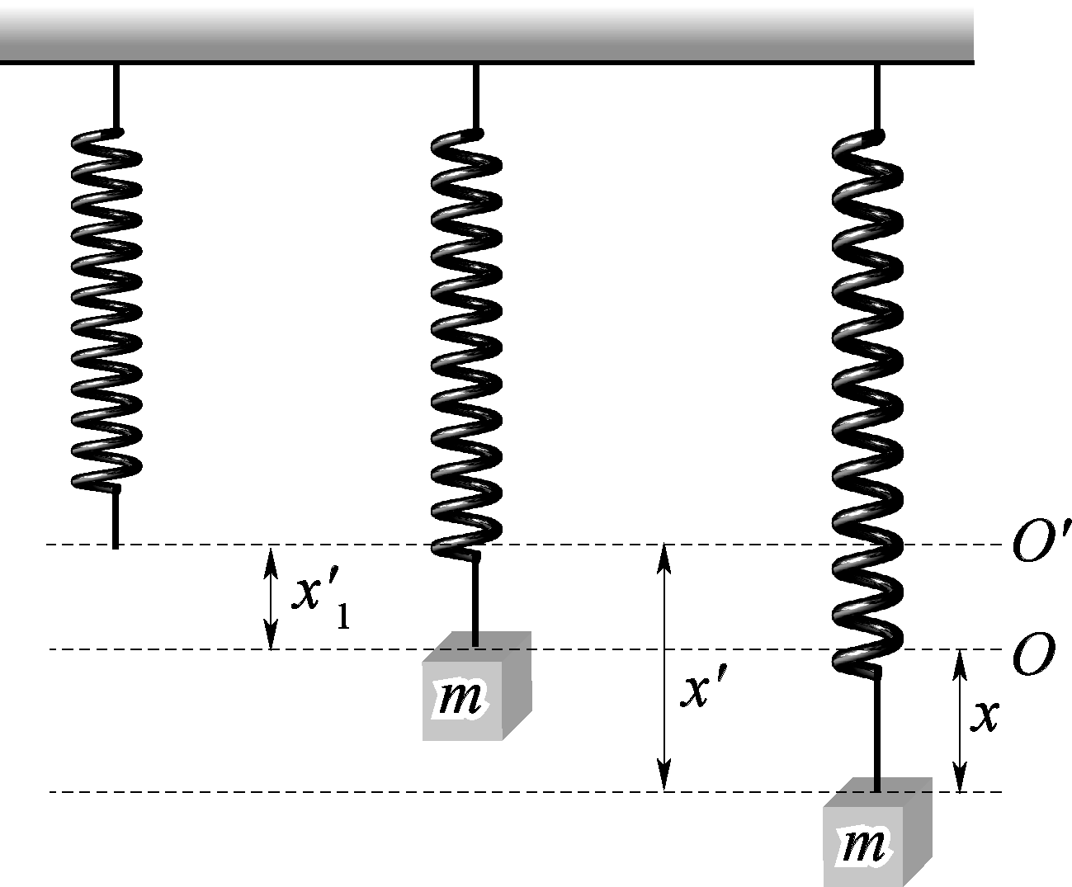
例: 一劲度系数为k的轻质弹簧，下悬一质量为m的物体而处于静止状态.今以该平衡为坐标原点，并作为系统的重力势能和弹簧弹性势能零点，那么当m偏离平衡位置的位移为x时，整个系统的总势能为多少？
解 系统:地球、弹簧、重物m
建坐标如图示，平衡位置有
则
弹性势能
在O点时，E_{p弹}＝0，
所以

Slide 65
当m离O点为x时， x/ = x + x₁/
x处的重力势能为
总势能为

Slide 66
四、质点系的动能定理与功能原理
1.质点系的动能定理
i质点
F_{i外}
i
f_{ij}
对 i 求和
所有外力和内力对质点系所做功之和等于质点系总动能的增量。——质点系的动能定理

Slide 67
注意：
(1) 内力功之和不一定为零。
(2) 内力不能改变系统的总动量，但能改变系统的总动能
2.功能原理

Slide 68
若引入 E=E_{k}+E_{p} (机械能） 则可得
系统机械能的增量等于外力的功与内部非保守力功之和。
运用功能原理解题时，应先指明系统的范围，并确定势能零点.

Slide 69
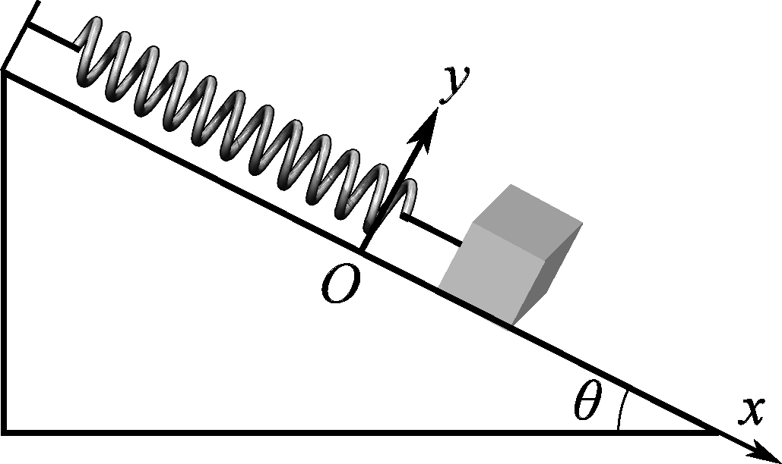
例: 一轻弹簧一端系于固定斜面的上端，另一端连着质量为m的物块，物块与斜面的摩擦系数为μ ，弹簧的劲度系数为k，斜面倾角为θ，今将物块由弹簧的自然长度拉伸l后由静止释放，物块第一次静止在什么位置上？
解: 以弹簧、物块和地球为系统
取弹簧自然伸长处为原点，且弹性势能和重力势能零点
功能原理
物块静止位置与υ＝0对应，故有

Slide 70
解方程，得
另一根 x＝l，即初始位置，舍去

Slide 71
五.机械能守恒律
对于一个系统
在只有保守内力作功时，系统的机械能不变。
或, 若 dW_{外}=0 且 dW_{内非}=0 时，E＝常量
——称机械能守恒律
:系统与外界无机械能的交换
:系统内部无机械能与其他能量形式的转换
若系统机械能守恒,则

Slide 72
W_{内保} > 0
E_{p}
E_{k}
W_{内保} < 0
保守内力作功是系统势能与动能相互转化的手段和度量。

Slide 73

完全弹性碰撞
（五个小球质量全同）

Slide 74



讨论
如图的系统，物体 A，B 置于光滑的桌面上，物体 A 和 C, B 和 D 之间摩擦因数均不为零，首先用外力沿水平方向相向推压 A 和 B， 使弹簧压缩，后拆除外力， 则 A 和 B 弹开过程中， 对 A、B、C、D 组成的系统
（A）动量守恒，机械能守恒 . （B）动量不守恒，机械能守恒 . （C）动量不守恒，机械能不守恒 . （D）动量守恒，机械能不一定守恒 .
C
D
C
D
A
B
A
B

Slide 75
讨 论
下列各物理量中，与参照系有关的物理量是哪些？ （不考虑相对论效应）
1）质量 2）动量 3）冲量
4）动能 5）势能 6） 功
答：动量、动能、功 .

Slide 76
六.能量转换与守恒
在一个孤立系统内，不论发生何种变化过程，各种形式的能量之间无论怎样转换，但系统的总能量将保持不变.这就是能量转换与守恒定律.
意义:
能量守恒定律是自然界中的普遍规律.
运动既不能消失也不能创造，它只能由一种形式转换为另一种形式.

Slide 77
例: 在光滑的水平台面上放有质量为M的沙箱，一颗从左方飞来质量为m的弹丸从箱左侧击入，在沙箱中前进一段距离l后停止.在这段时间内沙箱向右运动的距离为s，此后沙箱带着弹丸以匀速运动.求此过程中内力所做的功.
m
f
f/
M
s
l
解：一对内力的功
W_{内} = –f (s+l) + f 's
所以 A_{内}= – f l≠ 0
式中l即为子弹对于木块的相对位移。

Slide 78
§2-4 角动量 角动量守恒定律
一.质点的角动量
质点作匀速圆周运动时
o
定义:
质点相对于O点的矢径 与质点的动量 的矢积定义为该时刻质点相对于O点的角动量，用 表示
大小: L=r·p·sinθ
方向：右螺旋
单位： kg·m²·s⁻¹
0

Slide 79
在直角坐标系中表示
当质点作圆周运动时
L＝rmυ=mr²ω
o

Slide 80
二.质点的角动量定理
1.力矩: 对固定点
大小: M=F·r·sinϕ
方向：右螺旋
单位： N·m
0
在直角坐标系中各坐标轴的分量为
力矩为零的情况:
(1) 力 等于零；
(2) 力 的作用线与矢径 共线即(sinϕ=0)。

Slide 81
2.质点的角动量定理
由牛顿定律
质点角动量定理
微分形式
作用在质点上的力矩等于质点角动量对时间的变化率。称质点对固定点的角动量定理。

Slide 82
质点角动量定理
积分形式
叫冲量矩
——力矩对时间的积累作用
注: M和L必须是对同一点而言

Slide 83
三、质点角动量守恒律
若 ,则
=常矢量
质点所受外力对某固定点的力矩为零，则质点对该固定点的角动量守恒，这就是质点的角动量守恒定律.
角动量守恒定律是物理学的基本定律之一，它不仅适用于宏观体系，也适用于微观体系。

Slide 84
§2.5 刚体的定轴转动
刚体，指在任何情况下都没有形变的物体
一、刚体定轴转动的描述
1.平动和转动
刚体在运动中，其上任意两点的连线始终保持平行,则称之为平动
如果物体上的所有质元都绕某同一直线作圆周运动，这种运动就称之为转动，这条直线称为转轴。

Slide 85
平动和转动是刚体运动中两种基本形式.
A
A
2.定轴转动
若转动轴固定不动，这种转动称为定轴转动.
这个转轴称为固定轴，
转动平面：垂直于固定轴的平面
3.刚体定轴转动的特点
所有质点的线量一般不同，但角量都相同;
质点的线量与该质点的距轴矢径大小成正比

Slide 86
二、质点系的角动量定理
1.质点系对固定点的角动量定理
对i质点
m_{i}
对i求和，得:
0
称为质点系所受合外力矩
于是得

Slide 87
或
作用于质点系的外力矩的矢量和等于质点系角动量对时间的变化率.这就是质点系对固定点的角动量定理.
——质点系角动量守恒定律
2.质点系对轴的角动量定理
质点系对轴的角动量定理

Slide 88
简单地,设质点系内各质点均在各自的转动平面内绕同一轴转动，并设固定转动轴为z轴
z
m_{i}
θ_{i}
因有：
若质点系内所有质点绕轴转动的角速度ω相同，则
若令
称对z 轴的转动惯量

Slide 89
3.转动惯量的计算
刚体转动惯量的大小与三个因素有关：
①与刚体的总质量有关；
②与刚体质量对轴的分布有关；
③与轴的位置有关。
单个质点
质点系
质量连续分布
单位为千克·米²（kg·m²）

Slide 90
例: 求质量为m，长为l的均匀细棒的转动惯量：(1)转轴通过棒的中心并与棒垂直；(2)转轴通过棒一端并与棒垂
解: (1) 在棒上任取一质量元

Slide 91
(2)转轴通过棒一端并与棒垂

Slide 92
例：设质量为m，半径为R的细圆环和均匀圆盘分别绕通过各自中心并与圆面垂直的轴转动，求圆环和圆盘的转动惯量.
解: (1)在细圆环上任取一质元dm
dm到轴的距离均为R
0
R
dm
(2)设体密度为
r
dr

Slide 93
三、刚体的转动定律
z
把刚体可看作质点系
θ_{i}
Δm
绕定轴转动的刚体的角加速度与作用于刚体上的合外力矩成正比，与刚体的转动惯量成反比.这就是刚体定轴转动中的转动定律.

Slide 94
例: 已知：两物体 m_{1、}m₂(m₂> m₁)滑轮 m、R, 可看成质量均匀的圆盘,轴上的摩擦力矩为 M_{f}（设绳轻，且不伸长,与滑轮无相对滑动）。求:物体的加速度及绳中张力。
解: 分别对m₁, m₂, m 分析运动、受力，
m
M_{f}
R
设各量如图所示
N
T₁
T₂
m
m₁
M_{f}
R
m₂
m₁g
m₂g
mg
因绳不伸长,有
a₁= a₂= a

Slide 95
因绳轻,有
以加速度方向为正，可列出
对m₁有: T₁ - m₁g = m₁a (1)
对 m₂有： m₂g - T₂= m₂ a (2)
对滑轮 m 由转动方程
(3)
再从运动学关系上有
(4)
(以“β方向”为正)

Slide 96
联立四式解得：
当不计滑轮质量和摩擦力矩时:
m = 0, M_{f} = 0

Slide 97
四、定轴转动的动能定理
1.转动动能
刚体绕定轴转动时的转动动能等于刚体的转动惯量与角速度平方乘积的一半
比较：

Slide 98
2.力矩的功
z
dθ
α_{i}
ϕ
对i求和，则力矩的元功
M为作用于刚体上外力矩之和
(∵内力矩之和为零)
力矩的功率为：
当输出功率一定时,力矩与角速度成反比。

Slide 99
3. 刚体定轴转动的动能定理：
合外力矩对定轴转动刚体所做的功等于刚体转动动能的增量.这就是刚体定轴转动时的动能定理.

Slide 100
五、刚体组对轴的角动量守恒定律
1.刚体对定轴的角动量定理
作定轴转动刚体，其质元角速度ω相同，因此，
定轴转动刚体的角动量的增量等于合外力矩对冲量矩。
2.定轴转动的角动量守恒
若
则 L=Jω = 恒量
外力对某轴的力矩之和为零，则该物体对同一轴的角动量守恒.

Slide 101
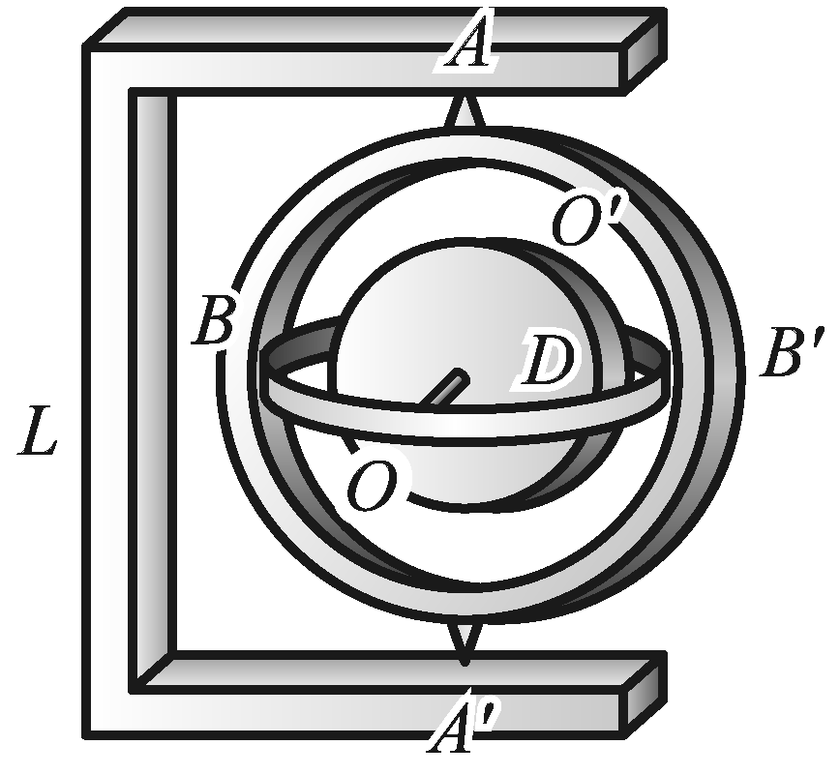
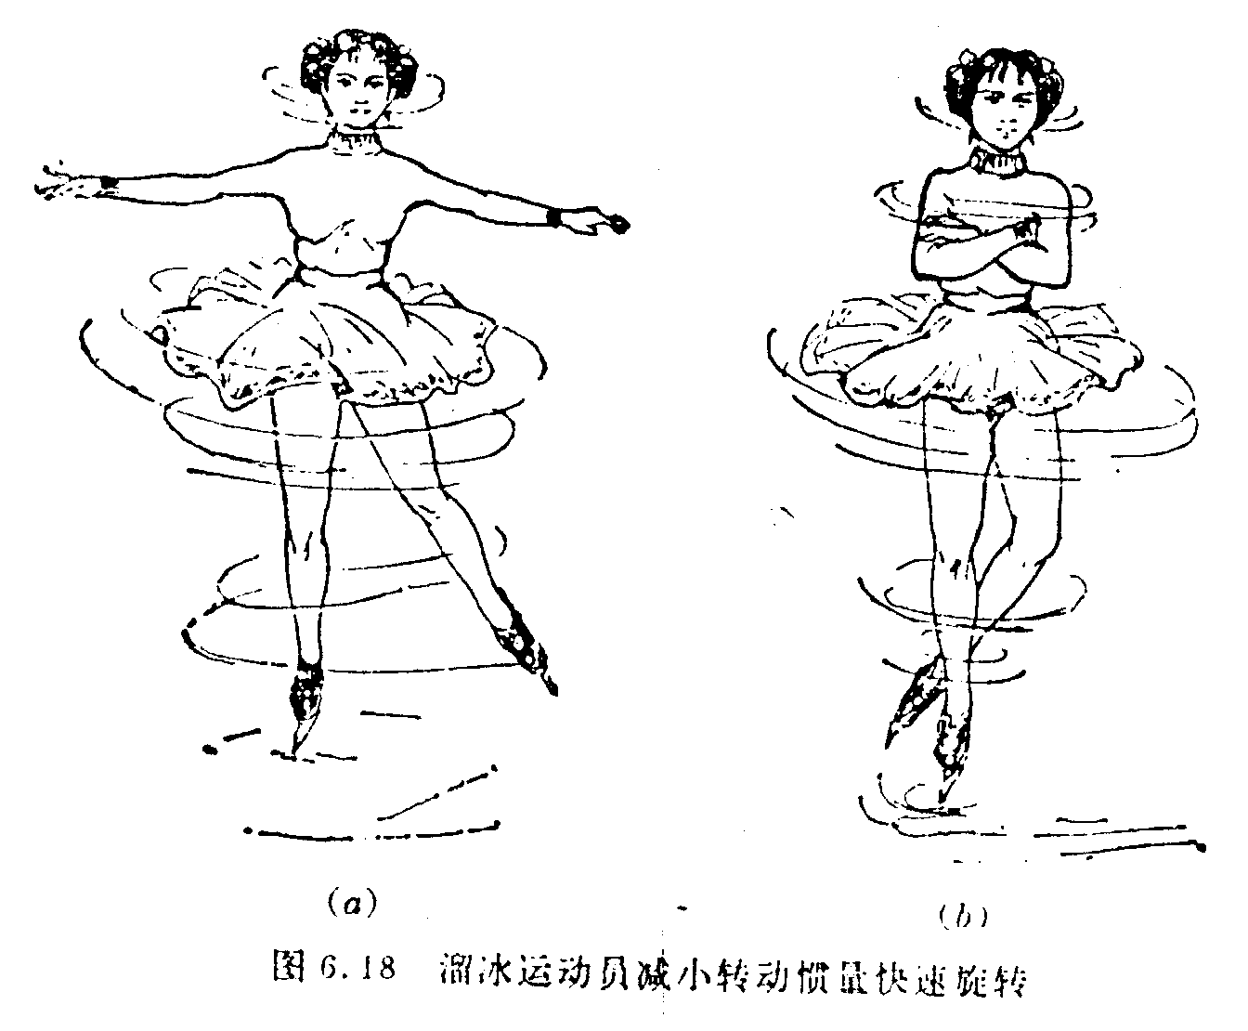
刚体组绕同一轴转动时的角动量守恒
总角动量 L= J₁ω₁ +J₂ω₂ +…= 常量
角动量守恒定律的两种情况：
(1) 转动惯量保持不变的刚体
例：回转仪
(2) 转动惯量可变的物体
当J增大时， 就减小
当J减小时， 就增大
而 保持不变
例：旋转的舞蹈演员

Slide 102
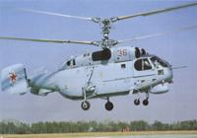
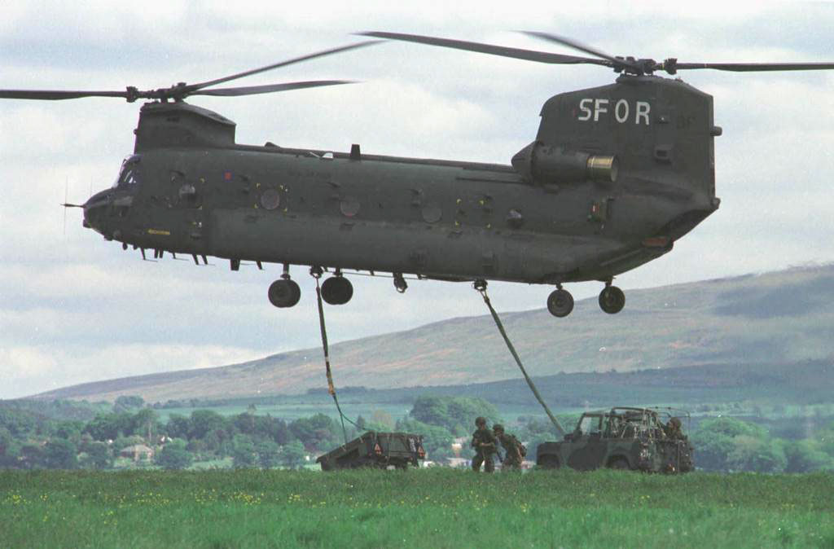
装置反向转动的双旋翼产生反向角动量而相互抵消

Slide 103
例: 一根质量为m长为2l的均匀细棒，可在竖直平面内绕通过其中心的水平轴转动，开始时细棒在水平位置，一质量为m/的小球，以速度u垂直落到棒r端点。设小球与棒作完全弹性碰撞，求碰撞后，小球的回弹速度u/及棒的角速度ω？（忽略轴处摩擦）
m/u
解：杆的角速度ω如图示,假设小球碰后瞬时的速度u/ 向上
u/
o
ω
系统：小球+杆
条件：M_{外}=0 角动量守恒（轴力无力矩；小球的重力矩与碰撞的内力矩相比可以忽略）
(1)

Slide 104
(1)
因为弹性碰撞, ∴动能(机械能)守恒
(2)
联立(1)(2)解得
讨论:1. ω >0
  2. 当 m >3m/ 时,u/ > 0（向上）
当 m =3m/时, u/ = 0（瞬时静止）
当 m <3m/时, u/ < 0（向下）

